Slide 1

多资产多策略系统化决策平台
使用指南
高效 · 智能 · 稳健 | 投资决策支持系统
Notes:
大家好，欢迎使用AtlasNexus多资产多策略决策平台。这份指南将帮助您快速了解并上手这个强大的投资与交易工具。

Slide 2






目录
01
02
03
平台概述
系统架构
主界面与核心功能
Product Overview
System Architecture
Interface & Features
04
05
06
应用场景
快速上手指南
数据与技术特性
Application Scenarios
Quick Start Guide
Data & Technical Features
高效 · 智能 · 连接未来
Notes:
本次指南将分为六个部分，首先是产品概述，然后是系统架构和主界面介绍，接着会展示几个典型的应用场景，并提供快速上手指南，最后介绍平台的数据与技术特性。

Slide 3







一、平台概述
AtlasNexus 是一个多资产、多策略的投资与交易决策系统，专注于固定收益及大类资产领域，为投资经理提供一站式工作平台。
核心功能
核心设计理念
因子分析与挖掘
深度解析市场数据，挖掘有效因子，提供数据支持。
双账本架构
Artifact驱动
Beta Book(自上而下) + Alpha Book(自下而上)，风险层面统一汇总。
产出可复现的结果文件，支持回溯和审计，确保数据可信。
智能组合构建
基于量化模型，快速构建最优投资组合，平衡收益风险。
模块化设计
实时可视化
全流程管理
提供回测验证与组合分析，覆盖投研全链路。
引擎、数据、策略、展示层各司其职，结构清晰易扩展。
自动刷新数据，关键指标一目了然，掌握最新动态。
Notes:
首先，我们来了解一下AtlasNexus平台的基本情况。它是一个专为投资经理设计的多资产、多策略决策系统，核心功能包括因子分析、智能组合构建和全流程管理。其设计理念围绕双账本架构、Artifact驱动、模块化设计和实时可视化展开，旨在提供一个高效、可靠的工作平台。

Slide 4
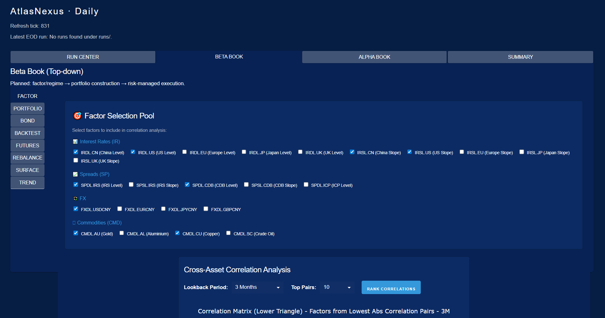
一、概述
Notes:
首先，我们来了解一下AtlasNexus平台的基本情况。它是一个专为投资经理设计的多资产、多策略决策系统，核心功能包括因子分析、智能组合构建和全流程管理。其设计理念围绕双账本架构、Artifact驱动、模块化设计和实时可视化展开，旨在提供一个高效、可靠的工作平台。

Slide 5


二、系统架构：整体架构图
Web 交互界面 (Presentation Layer)
提供 Daily Console 与 Intraday 实时监控界面，支持用户直观操作与状态监控。
核心业务模块 (Business Logic Layer)
集成 Run Center、Beta Book、Alpha Book 及 Summary 模块，集中处理核心业务逻辑。
引擎与数据支撑 (Infrastructure Layer)
底层引擎层负责高效计算，数据与计算层对接各类数据源，确保数据流转稳定高效。
Notes:
这是AtlasNexus的整体系统架构。从上到下分为三层：最上层是用户交互的Web界面，中间是处理核心业务逻辑的模块，包括Run Center、Beta Book等，最底层是提供计算和数据支持的引擎与数据层。这种分层设计保证了系统的清晰和高效。

Slide 6
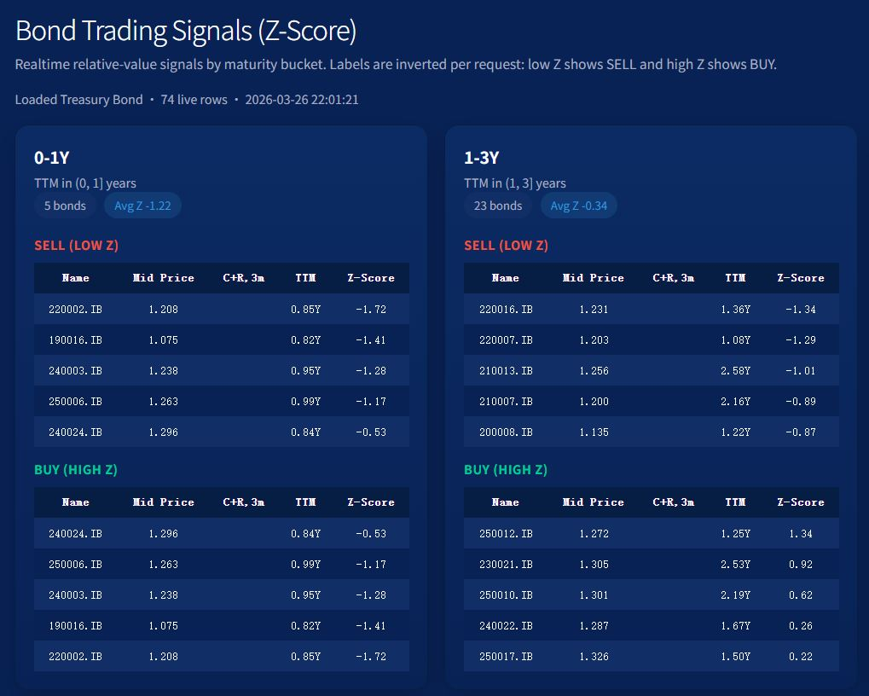
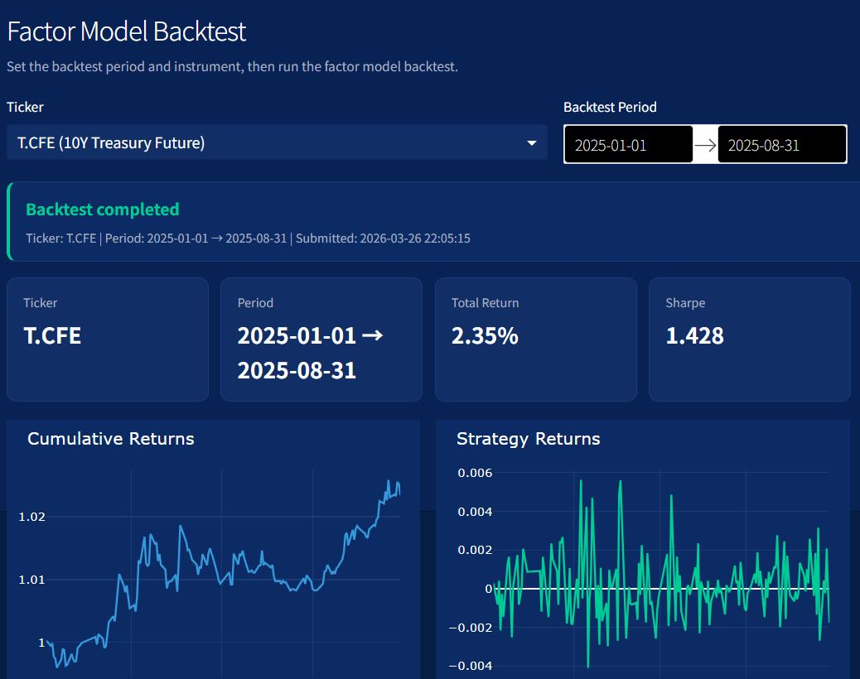
一、概述
Notes:
首先，我们来了解一下AtlasNexus平台的基本情况。它是一个专为投资经理设计的多资产、多策略决策系统，核心功能包括因子分析、智能组合构建和全流程管理。其设计理念围绕双账本架构、Artifact驱动、模块化设计和实时可视化展开，旨在提供一个高效、可靠的工作平台。

Slide 7



三、主界面：四大核心标签页
Run Center
Beta Book
Alpha Book
Summary
任务运行中心，用于触发计算流程和查看任务实时状态。
自上而下的大类资产组合管理，统筹宏观配置。
自下而上的相对价值策略挖掘，聚焦个券与因子。
组合层面的风险汇总与监控，提供全景视图。
界面设计遵循模块化原则，实现了从任务调度到风险监控的全流程覆盖。
Notes:
主界面主要由四个核心标签页构成：Run Center是任务调度中心，Beta Book用于自上而下的资产配置，Alpha Book用于自下而上的策略挖掘，而Summary则提供组合的整体风险监控。

Slide 8





Run Center：任务运行中心
功能定位
核心操作指令
系统的操作控制台，用于触发日终计算流程和查看运行状态，是日常任务调度的核心入口。
Update Data - 更新数据源
Run EOD - 运行日终流程
Run EOD (+update) - 全流程执行
控制台操作视图模拟
Update Data
Run EOD
Run All Process
Notes:
Run Center是整个系统的操作控制台，您可以在这里触发数据更新、运行日终流程等核心任务，并实时查看任务的执行状态，是日常工作的重要入口。

Slide 9



Beta Book：自上而下的大类资产组合
核心投资逻辑 (Top-Down Framework)
采用自上而下的分析框架，从宏微观因子出发，定位资产配置方向，构建具备风险预算的稳健组合。
FACTOR
PORTFOLIO
BOND
FUTURES
SURFACE
多维度因子 筛选与分析
构建风险均衡 的资产组合
曲线定价
相对价值择券
策略历史表现 回测分析
收益率曲面的 直观展示
Notes:
Beta Book模块采用自上而下的投资逻辑，帮助您从宏观因子出发，进行大类资产配置。它包含因子选择、风险平价组合构建、期货回测等多个功能模块，帮助您构建稳健的投资组合。

Slide 10
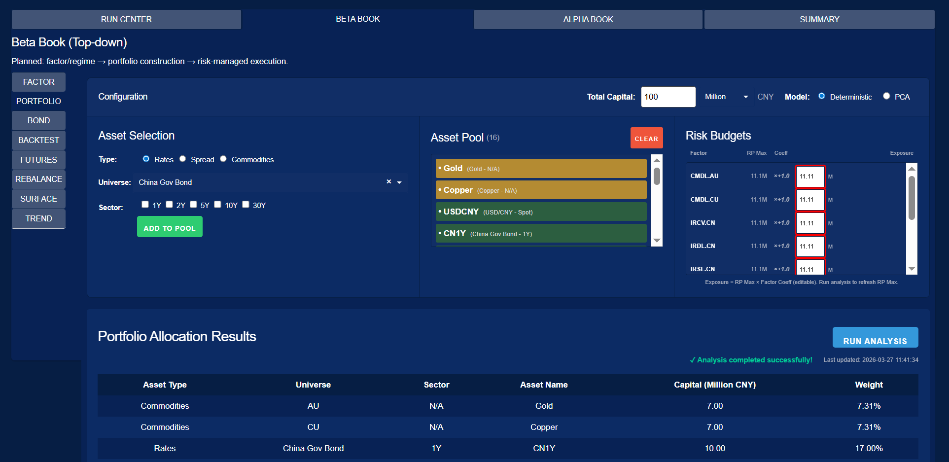
Beta Book：自上而下的大类资产组合
Notes:
Beta Book模块采用自上而下的投资逻辑，帮助您从宏观因子出发，进行大类资产配置。它包含因子选择、风险平价组合构建、期货回测等多个功能模块，帮助您构建稳健的投资组合。

Slide 11





Alpha Book：自下而上的相对价值策略
核心交易逻辑 (Bottom-Up)
从单个利差与配对交易出发，通过信号扫描、相关性检查、策略评分与组合构建，系统性挖掘市场中的相对价值机会。
核心功能模块概览
CANDIDATES
PORTFOLIO
BACKTEST
候选扫描与筛选
多资产组合构建
历史数据回测分析
CURVES
SPREAD & PAIRS
VOLATILITY
实时曲线定价
利差与配对分析
波动率交易策略
Notes:
与Beta Book不同，Alpha Book采用自下而上的交易逻辑，专注于挖掘市场中的相对价值机会，比如利差交易和配对交易。它提供了从候选扫描、回测到组合构建的全流程工具。

Slide 12
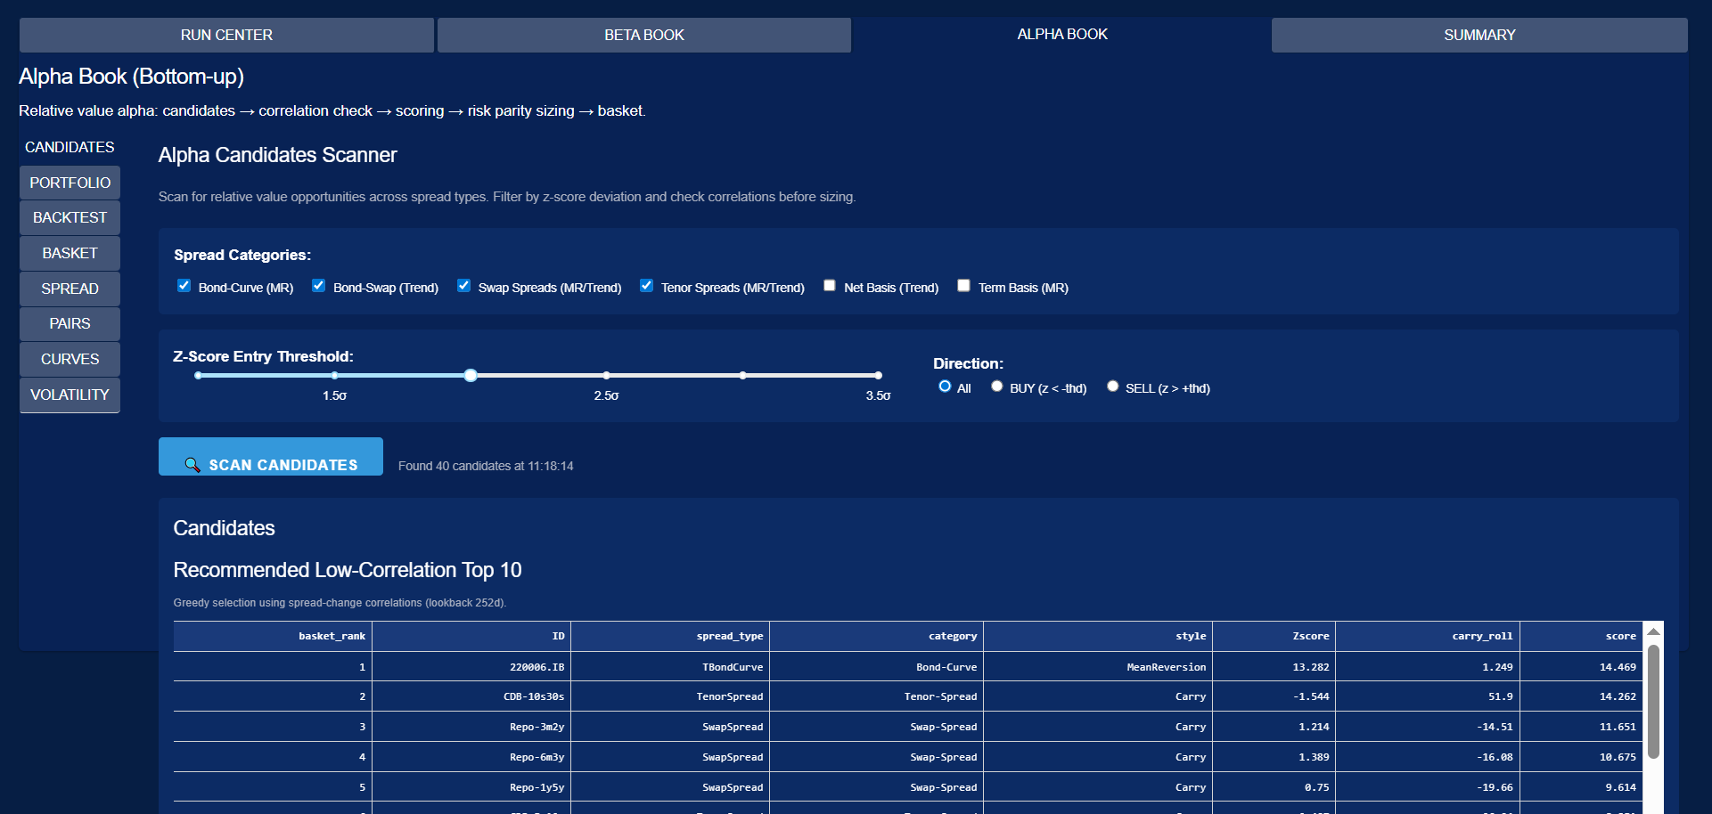
Alpha Book：自下而上的相对价值策略
Notes:
与Beta Book不同，Alpha Book采用自下而上的交易逻辑，专注于挖掘市场中的相对价值机会，比如利差交易和配对交易。它提供了从候选扫描、回测到组合构建的全流程工具。

Slide 13



Summary：组合层面的风险仪表盘
汇总风险监控
板块风险分解
币种敞口汇总
展示投资组合的总DV01与Delta敞口，提供全组合风险的宏观视图。
按曲线板块进行细致分解，直观呈现各板块对整体风险的贡献度。
汇总各币种的风险敞口，帮助识别汇率波动带来的潜在风险。
策略贡献分析
敏感度总览
流动性与绩效归因
区分 Beta 与 Alpha 策略的风险贡献，评估主动管理带来的收益与风险。
监控等关键敏感度指标。
评估资产流动性风险，并进行多维度的绩效归因分析，验证策略有效性。
Notes:
Summary模块是您的组合风险仪表盘，它从多个维度汇总和展示组合的风险状况，包括总风险、板块风险、币种敞口、策略贡献以及各类Greeks指标，帮助您全面掌握组合的风险状况。

Slide 14



四、应用场景：日终投资决策流程
Run Center
Beta Book
分析
Alpha Book 交易
策略回测验证
风险检查
点击 "Run EOD" 更新数据并运行日终流程，确保数据时效性。
选择因子分析相关性，查看风险平价组合建议。
扫描利差交易机会，对候选交易进行评分和定价。
验证策略历史表现，确保逻辑稳健，规避潜在风险。
检查风险暴露和集中度，完成最终决策。
决策闭环价值：通过数据驱动与算法辅助，将传统的“经验决策”升级为“科学决策”，显著提升投资胜率与组合管理效率。
Notes:
接下来我们看一个典型的应用场景：日终投资决策流程。整个流程从Run Center更新数据开始，依次经过Beta Book的宏观分析、Alpha Book的策略挖掘与回测，最后在Summary中完成风险检查，形成一个完整的决策闭环。

Slide 15



应用场景：利差交易机会发现
全市场机会扫描
策略类别筛选
设定 Z-Score 阈值
导航至 Alpha Book 的 CANDIDATES 页面，启动全市场利差交易机会扫描。
根据策略需求，灵活选择关注的利差类型，如 Bond-Swap 或 Tenor Spreads。
设定 Z-Score ≥ 2.0σ 严格筛选条件，过滤出具有统计学意义的强信号。
精选候选标的
信号历史验证
组合分散化风控
重点关注 Stationary=YES 且 Halflife 较短的标的，确保均值回归属性。
进入 SPREAD 标签页查看历史时序图，验证信号的历史表现与稳定性。
勾选目标交易后，查看相关性矩阵，避免单一因子风险过度集中。
核心价值：通过系统化的量化筛选与风控流程，高效挖掘市场定价偏差带来的利差收益机会。
Notes:
另一个常见的应用场景是利用Alpha Book发现利差交易机会。这个流程包括从全市场扫描开始，通过设置Z-Score等条件筛选出候选标的，然后验证其历史表现，并确保组合的分散化，最终找到合适的交易机会。

Slide 16



应用场景：多资产因子配置
因子筛选与清洗
组合构建与优化
交易执行与再平衡
Beta Book → FACTOR
勾选利率、信用、外汇、商品等多类因子。
相关性分析
查看热力图，剔除相关性大于0.5的因子，降低共线性风险。
Beta Book → PORTFOLIO
选择PCA风险模型，输入总资金规模。
风险均衡检查
查看最优权重分布，确保各因子的风险贡献均衡。
Beta Book → REBALANCE
系统自动生成再平衡交易指令，一键执行。
闭环管理
从因子筛选到交易落地，实现全流程自动化管理。
核心价值：通过Beta Book实现从因子挖掘到交易执行的全流程自动化，提升配置效率与风险控制能力。
Notes:
在Beta Book中，我们可以实现多资产因子配置。这个过程包括筛选和清洗因子、构建并优化风险均衡的组合，最后通过系统自动生成的指令完成交易执行和再平衡，实现了从因子到交易的全流程自动化。

Slide 17

五、快速上手指南
系统启动方式
日常操作建议
Windows 快捷启动
步骤 | 操作内容 | 频率
1 | 更新市场数据（Update Data） | 每日盘后
2 | 运行 EOD 流程 | 每日一次
3 | 查看 Beta Book 因子与组合 | 每日/每周
4 | 扫描 Alpha Book 候选交易 | 每日
5 | 检查 Summary 风险汇总 | 每日
双击运行脚本：START_ATLASNEXUS.bat
命令行启动
执行命令：python main.py daily-web
操作提示：建议严格按照上述步骤顺序执行，确保数据更新完成后再进行因子分析和交易扫描，以保证结果的准确性。
Notes:
为了帮助您快速上手，这里提供了系统的启动方式和日常操作建议。您可以通过双击脚本或命令行启动系统，并按照表格中的建议，每日完成数据更新、运行日终流程等核心操作。

Slide 18




六、数据与技术特性
核心数据来源
高效更新机制
Wind 金融终端集成
API调用获取实时行情与历史数据，确保权威。
自动轮询刷新
每60秒自动发起请求，数据始终保持最新。
本地数据库缓存
SQLite/Pickle 存储高频数据，提升查询效率。
手动即时刷新
提供 Refresh/Scan 按钮，支持按需立即获取。
Excel 灵活配置
支持 .xlsx 导入参数及手工输入，适配多场景。
实时任务监控
Run Center 每5秒更新状态日志，保障透明化。
Notes:
最后，我们来了解一下平台的数据与技术特性。平台的数据来源广泛，包括Wind终端、本地数据库和Excel文件，确保了数据的权威性和灵活性。同时，系统具备高效的自动和手动更新机制，保证了数据的实时性和任务执行的透明度。

Slide 19



核心技术特性
高性能开发框架
智能状态管理
基于 Python Dash 构建，融合 Flask 后端稳健性与 React 前端交互性，确保系统架构的先进性与可维护性。
预渲染所有标签页，利用 dcc.Store 持久化存储用户选择与中间计算结果，实现无感知的页面切换体验。
专业回测引擎
多维策略优化
采用 OOP 面向对象设计，原生支持多资产回测，并集成 Campisi 归因模型，精准分析策略收益来源。
内置 PCA 因子风险平价模型与 SLSQP 数值优化算法，结合 EWMA 波动率计算，实现科学的资产配置优化。
Notes:
在技术层面，平台基于Python Dash构建，具备高性能和良好的交互性。其智能状态管理保证了流畅的用户体验，专业的回测引擎和多维策略优化算法则为您的投资决策提供了强大的技术支持。

Slide 20


感谢观看
如有疑问，欢迎随时咨询
Notes:
感谢大家的观看，希望这份指南能帮助您更好地使用AtlasNexus平台。如果您有任何问题，欢迎随时咨询。

